Slide 1


生物可降解支架
可行性汇报
技术部：孟娟

Slide 2
汇报大纲
背景和产品介绍
可行性分析
风险分析
结论
技术可行
专利可行
临床注册
市场调研
生产可行
经济分析

Slide 3
汇报大纲
背景和产品介绍
可行性分析
风险分析
结论
技术可行
专利可行
临床注册
市场调研
生产可行
经济分析

Slide 4
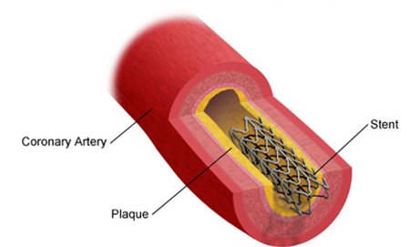
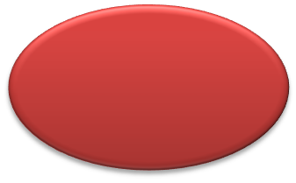
项目背景
PCI--治疗心血管狭窄的主要方法
中国PCI患者95%植入支架
目前药物洗脱支架的一些潜在问题
  削弱 MRI或是CT影像
  阻碍 侧枝循环的形成
  存在 远期血栓的风险
热点：生物可降解支架
  植入后短期内支撑血管
  随后支架降解、代谢，完全消失
支架需要永久存在吗？

Slide 5
研究背景
状态 | 产品 | 公司 | 材料
CE Mark | BVS-Absorb | Abbott | 聚乳酸
Clinical | REVA – ReZolve | REVA @ Boston Scientific | 酪氨酸衍生聚碳酸酯（PDTE）
 | IDEAL | BTI | 聚水杨酸酐酯类
 | AMS – DREAMS | Biotronik | 镁金属
Preclinical | Desolve | Elixir | 左旋聚乳酸
 | ART | Arterial Remodeling Technologies | 聚乳酸
Unknown |  | 乐普 | 聚合物&金属
吉威、瑞安泰、山东华安、成都有机所、北京大学、西南交通大学等也在进行相关研究。

Slide 6
汇报大纲
背景和产品介绍
可行性分析
风险分析
结论
技术可行
专利可行
临床注册
生产可行
市场调研
经济分析

Slide 7
产品重要技术
生物可降解支架
  植入后短期内支撑血管
  6个月后支架降解、代谢，完全消失
支撑力大、回缩小
  材料的力学性能、结构的合理设计
6个月后降解
  体内可以进行降解、合理的降解时间
代谢：
  生物相容性
聚合物支架
  货架寿命
  新工艺：切割、压握、灭菌
  显影技术
  涂药工艺

Slide 8
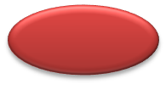
技术现状评估
关键技术 | 现状 |  | 可行性 | 人力资源 /技术储备
 | GOOD | NOT GOOD
材料选择 和处理 | 主体材料接受度高、生物相容性好； 支架支撑力和回缩接近金属支架水平; | 货架寿命较短； 降解时间待确定； 管材均匀性不好； |  | √
结构设计 |  | 覆盖率较高 |  | √
切割 | 表观接近金属支架；切割速度也类似。 | 存在切割毛刺 |  | √
压握 | Profile较小；抗脱载力高 | 可能影响货架寿命 |  | √
灭菌 | 支架即刻性能变化不大 | 灭菌对降解、存储的影响还在研究中 |  | √
显影技术 | 可标记位置 | -- |  | √
药物涂层技术 | -- | -- |  | √
风险
注： 越多，代表技术越成熟，三星表示技术上还有不确定因素，五星代表技术已经基本确定

Slide 9
技术分析小结
生物可降解支架的一些关键性能，如支撑力、急性回缩、Profile已经达到国外同类产品的水平，证明这一项目的技术可行性较高
研发过程中的不确定因素比较多，不排除在一些技术难点上研发失败的风险。

Slide 10
汇报大纲
背景和产品介绍
可行性分析
风险分析
结论
技术可行
专利可行
临床注册
生产可行
市场调研
经济分析

Slide 11
专利调研
目标市场：中国、CE
调研策略：
  中国：支架专利115篇
  国际：针对现有及潜在竞争对手的专利，共计检索到专利127篇
结论
  中国：没有对我公司的产品可能产生较大障碍的专利
  欧洲：
    绝大部分专利不影响我司产品进入欧洲市场，关键技术没有专利障碍
    需要注意两项PCT国际申请（药物涂层；显影点）
微创：已申请10篇-公开和进入实审的前后阶段

Slide 12
汇报大纲
背景和产品介绍
可行性分析
风险分析
结论
技术可行
专利可行
临床注册
生产可行
市场调研
经济分析

Slide 13
注册、临床
产品分类：三类医疗器械
  适用目前的药物洗脱支架的相关法规
注册法规：
  ISO25539逐渐转化成国标；
  不断地推出针对药物洗脱支架的指导文件；
  可吸收/降解的材料缺乏相关技术标准；
临床相关：
  部分参考Firehawk支架试验，预估在8000万元左右
  临床植入和随访的时间可能比较长

Slide 14
汇报大纲
背景和产品介绍
可行性分析
风险分析
结论
技术可行
专利可行
临床注册
生产可行
市场调研
经济分析

Slide 15






上市前的项目进展计划
提交注册资料
2018.07-2019.12
FIM
临床、设计转移
设计验证
型式检验
2015.07-2018.06
2014.07-2015.06
药物支架样品评审
裸支架的样品设计
2013.09-2014.06
2013.01-2013.08
2012.01-2012.12

Slide 16
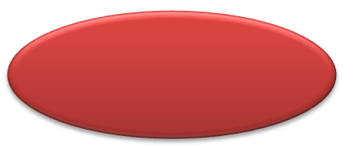
前期投入（万元）
总投入1.77亿
总投入3.52亿
生产线及 设备投入
17455
 | 研发人工 成本 | 研发费用 成本 | 研发设备 投入 | 小计
2012 | 301 | 232 | 118 | 651
2013 | 361 | 533 | 100 | 994
2014 | 433 | 727 | 100 | 1260
2015 | 519 | 2273 | 100 | 2892
2016 | 623 | 2395 | 100 | 3118
2017 | 748 | 2122 | 100 | 2970
2018 | 898 | 2160 | 100 | 3158
2019 | 1077 | 1481 | 100 | 2658
小计 | 4960 | 11923 | 818 | 17701

Slide 17
汇报大纲
背景和产品介绍
可行性分析
风险分析
结论
技术可行
专利可行
临床注册
生产可行
市场调研
经济分析

Slide 18
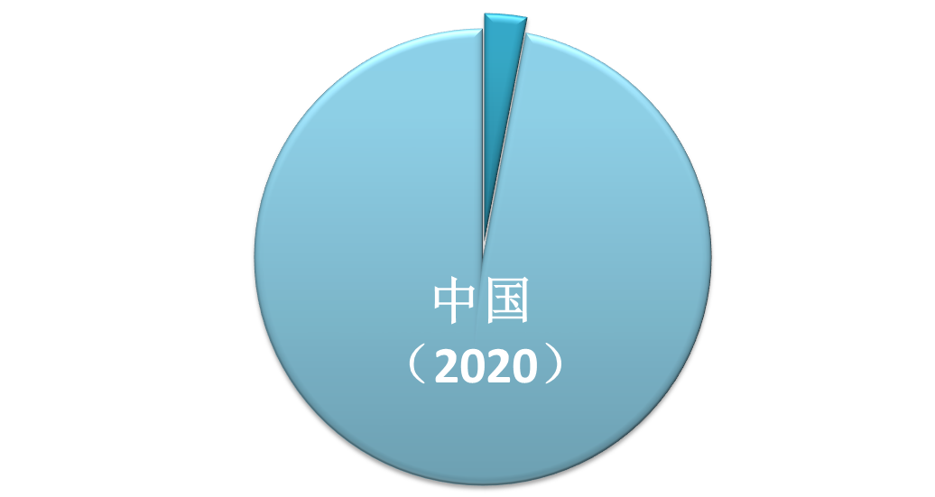




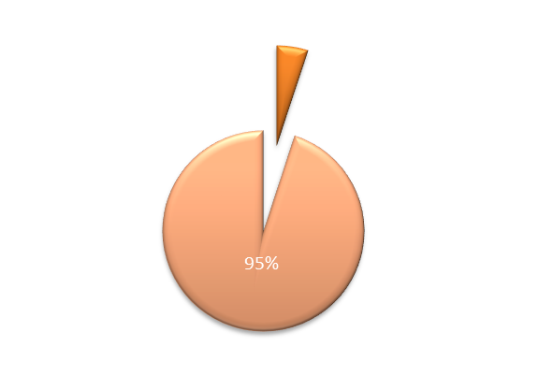
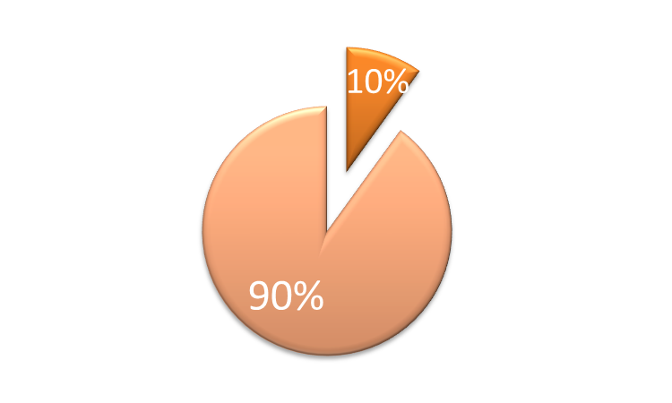

市场预估
229万套
中国
（2020）
本产品：7万套
目标市场
中国
CE
17.5%
乐普 雅培
市场份额
BVS：5%
2020中国：10%

Slide 19
市场和生产预估
 | 2020年 | 2021年 | 2022年 | 2023年 | 2024年
本产品销售量 | 70000 | 110154 | 162580 | 186967 | 172010
销售价格（含税） | 3,847 | 3,462 | 3,116 | 2,804 | 2,524
销售价格（不含税） | 3,288 | 2,959 | 2,663 | 2,397 | 2,157
销售收入（万元） | 23013 | 32593 | 43294 | 44810 | 37102
单位支架成本（元） | 793 | 752 | 665 | 607 | 593

Slide 20
收益分析预估
投资回收期 | 10.31 年 | 含前期投入期8年， 实际回收期为2.31年
内部收益率 | 21%
投资回报率 | 38%
项目毛利率 | 74%
项目净现值 | 750万元
复合增长率CAGR | 13%
以上基于国内市场的分析表明（20%风险折现），项目在国内市场具有经济可行性。

Slide 21
汇报大纲
背景和产品介绍
可行性分析
风险分析
结论
技术可行
专利可行
临床注册
生产可行
市场调研
经济分析

Slide 22
技术风险
类别 | 风险名称 | 发生几率 | 危害程度 | 应对措施
材料 | 供应商不稳定 | 低 | 中等 | 使用其他供应商； 使用公司内材料平台
 | 材料存储周期短 | 低 | 严重 | 尝试新型材料
 | 管材不均匀 | 极低 | 严重 | 外购管材
工艺 | 压握方法优化失败 | 中等 | 中等 | --
 | 灭菌方法开发失败 | 极低 | 严重 | --
 | 药物涂层方法开发失败 | 极低 | 严重 | --
人员 | 关键技术人员离职 | 较低 | 低 | 通过文档控制和后备人员培训，减少技术的流失

Slide 23

项目风险
类别 | 风险 | 应对策略
市场风险 | 更好的替代产品完全占领市场 | 关注技术发展动向
生产风险 | 原材料供应短缺 | 开发多家合格供方
临床注册 | 国家法规要求对新产品更加严格，使得产品的临床和注册周期更长 | 随时注意新的政策要求
专利 | 已申请但未公开的专利影响产品销售 | 及时申请专利
财务指标风险 | 市场销量的增幅小，对于项目的盈利能力造成影响 | 综合考虑市场份额的因素，及时总结市场状态
 | 项目开发周期长，成本估计不准确 | 及时核算项目收益
 | 由于国家政策、竞争等因素，导致产品的价格明显下降

Slide 24
汇报大纲
背景和产品介绍
可行性分析
风险分析
结论
技术可行
专利可行
临床注册
生产可行
市场调研
经济分析

Slide 25
结论
公司战略
  冠脉支架是公司的主打产品之一，生物可降解支架符合公司战略发展方向
  对先天性心脏病介入治疗、外周血管、消化道及神经介入等都有很好的推动
技术
  经过2年的前期开发，已经确定了一些关键技术的可行性
  仍然存在一些风险需要注意
专利：
  中国并没有明显的专利障碍，
  在欧洲则需要从技术上注意两项PCT国际申请
市场：
  目前市场上还没有同类产品，但是具有较大的市场潜力
经济：国内市场具有经济可行性

Slide 26
增效能力
√
是否发挥公司现有市销优势？
  同为冠脉产品
是否发挥公司现有技术专长？
  冠脉支架开发的经验+聚合物合成平台
是否可利用公司现有生产能力？
  药物涂层、输送器都可以利用公司已有的生产平台
√
√

Slide 27
项目可行性总述
项目是可行的，目前没有明显阻碍因素
预计市场收益较好
存在一定的技术、市场、法规等方面的风险

Slide 28

谢谢 Thank U

Slide 32
项目背景
PCI--治疗心血管狭窄的主要方法
中国PCI患者95%植入支架
目前药物洗脱支架的一些潜在问题
  削弱 MRI或是CT影像
  干扰 血运重建
  阻碍 侧枝循环的形成
  存在 远期血栓的风险
热点：生物可降解支架
  植入后短期内支撑血管
  6个月后支架降解、代谢，完全消失
支架需要永久存在吗？

